Slide 1
Wiosna w Dolinie Baryczy

Slide 2
Ptaki
powracające
na wiosnę do Doliny Baryczy

Slide 3
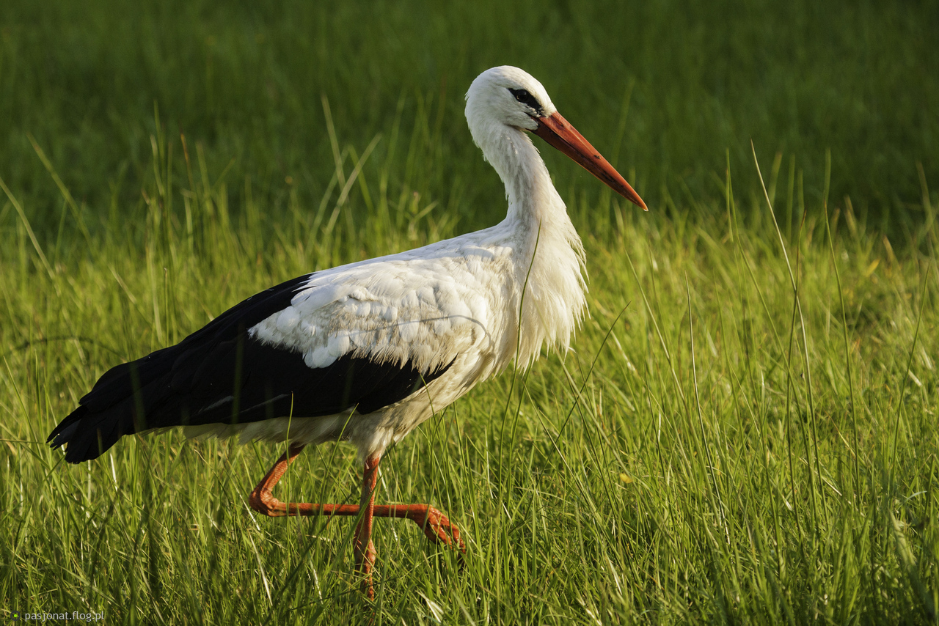
Bocian
https://pasjonat.flog.pl/archiwum/tag/bocian

Slide 4
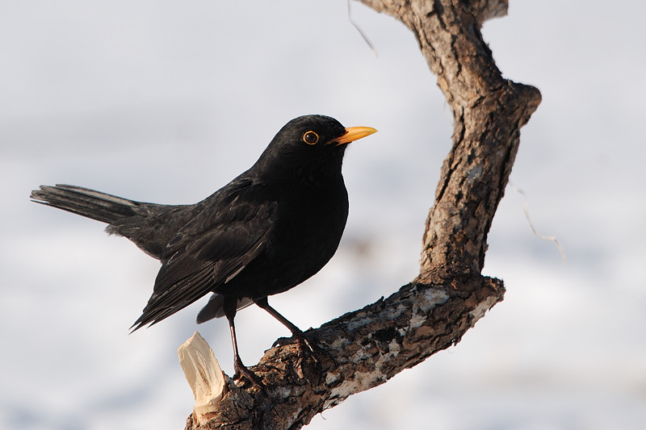
Kos
www.garnek.pl

Slide 5
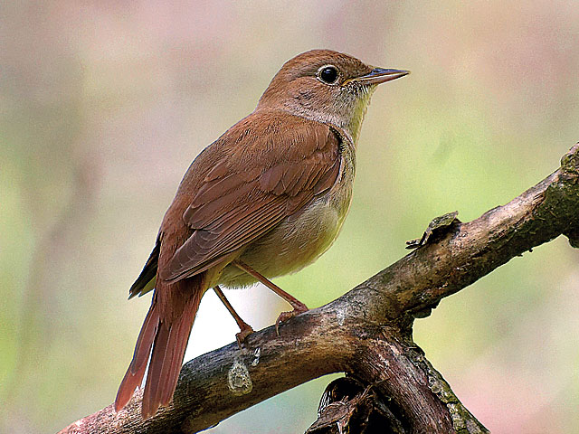
Słowik
http://fundacjarazem.org.pl/ptasieradio/atlas.html

Slide 6
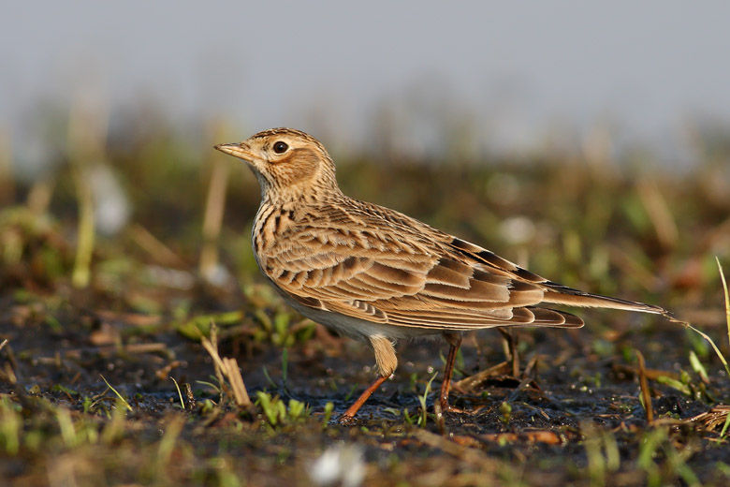
Skowronek
http://www.fotoprzyroda.pl/topic/776-skowronek-alauda-arvensis/

Slide 7
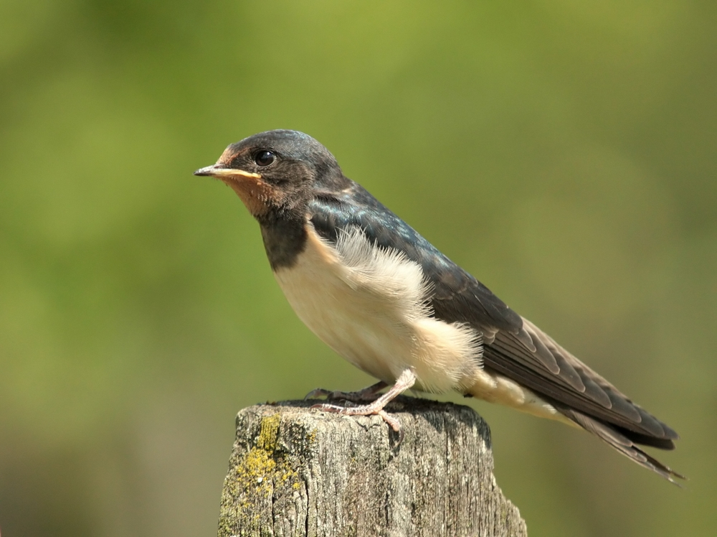
Jaskółka
http://plfoto.com/zdjecie,zwierzeta,jaskolka-dymowka,2312377.html

Slide 8
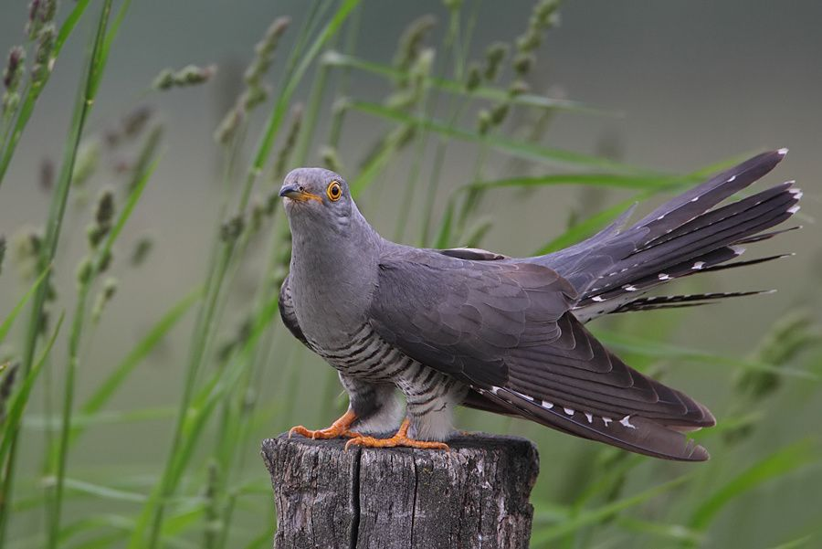
Kukułka
http://ptakipolskie.blox.pl/2012/10/Kukulka.html

Slide 9
Pierwsze kwiaty w Dolinie Baryczy

Slide 10
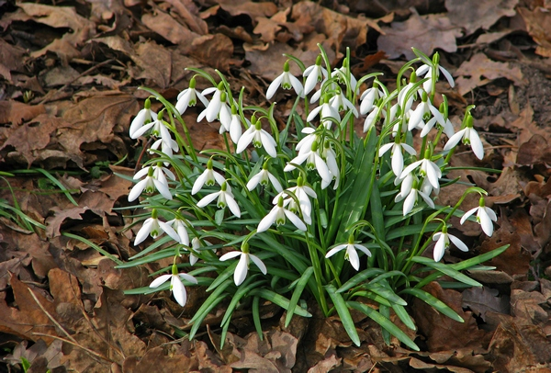
Przebiśnieg
http://www.swiatkwiatow.pl/poradnik-ogrodniczy/przebisnieg--uprawa-opis-i-zdjecia-id1282.html

Slide 11
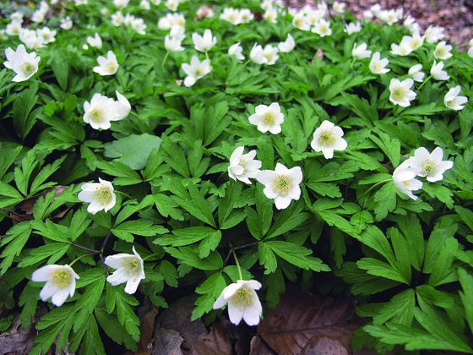
Zawilec
http://www.mojpieknyogrod.pl/ogrod-ozdobny/artykul/zawilce-1/photo/zawilce-2#gallery

Slide 12
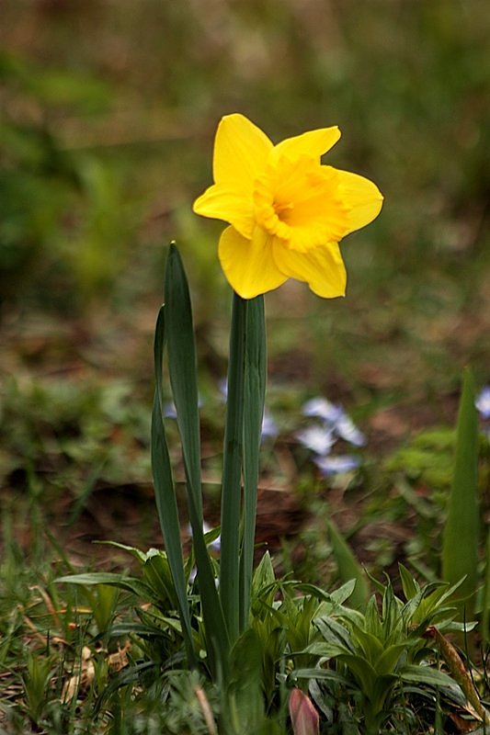
Żonkil
http://www.garnek.pl/ogorod/14340747/zonkil

Slide 13
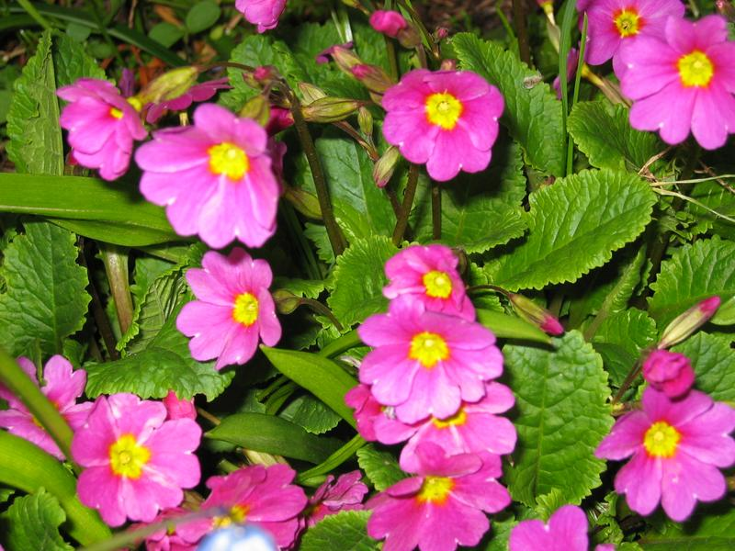
Pierwiosnek
http://www.swiatkwiatow.pl/rosliny-ozdobne-c1_P.html

Slide 14
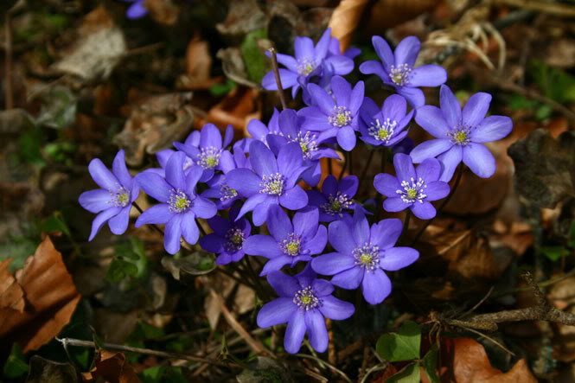
Przylaszczka
http://forum.przyroda.org/topics7/ladne-fotki-na-forum-chcesz-byc-slawny-vt2922,600.htm

Slide 15
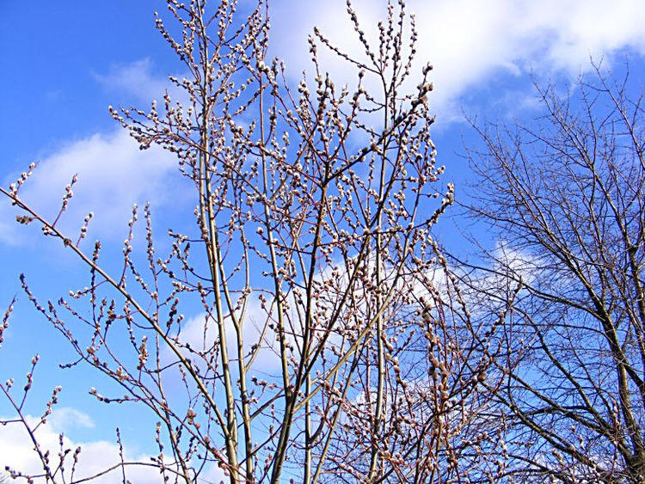
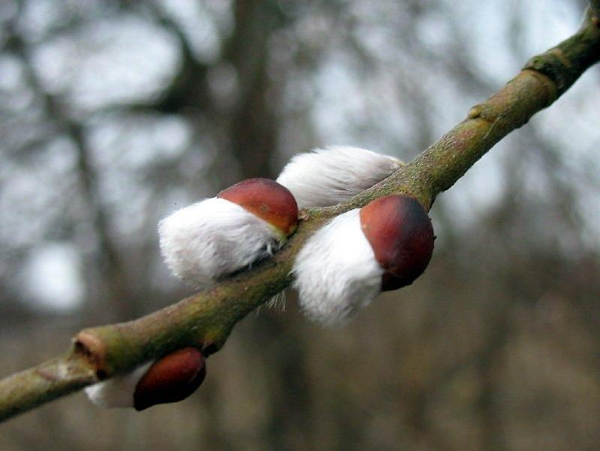
Bazie kotki
http://www.garnek.pl/anna64/13831165/wierzbowe-kotki
http://www.garnek.pl/omarlen/13631461/takie-piekne-kotki-bazie-dala-mi

Slide 16
Zwierzęta wiosną w Dolinie Baryczy

Slide 17
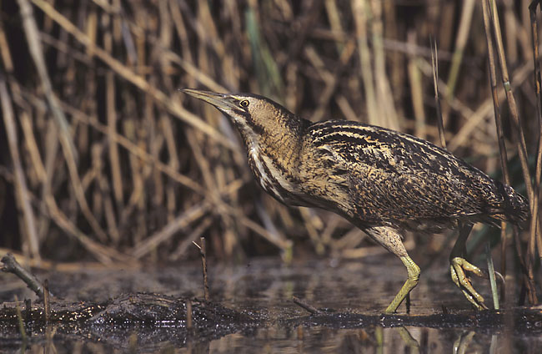
Bąk zwyczajny
https://pl.wikipedia.org/wiki/B%C4%85k_zwyczajny

Slide 18
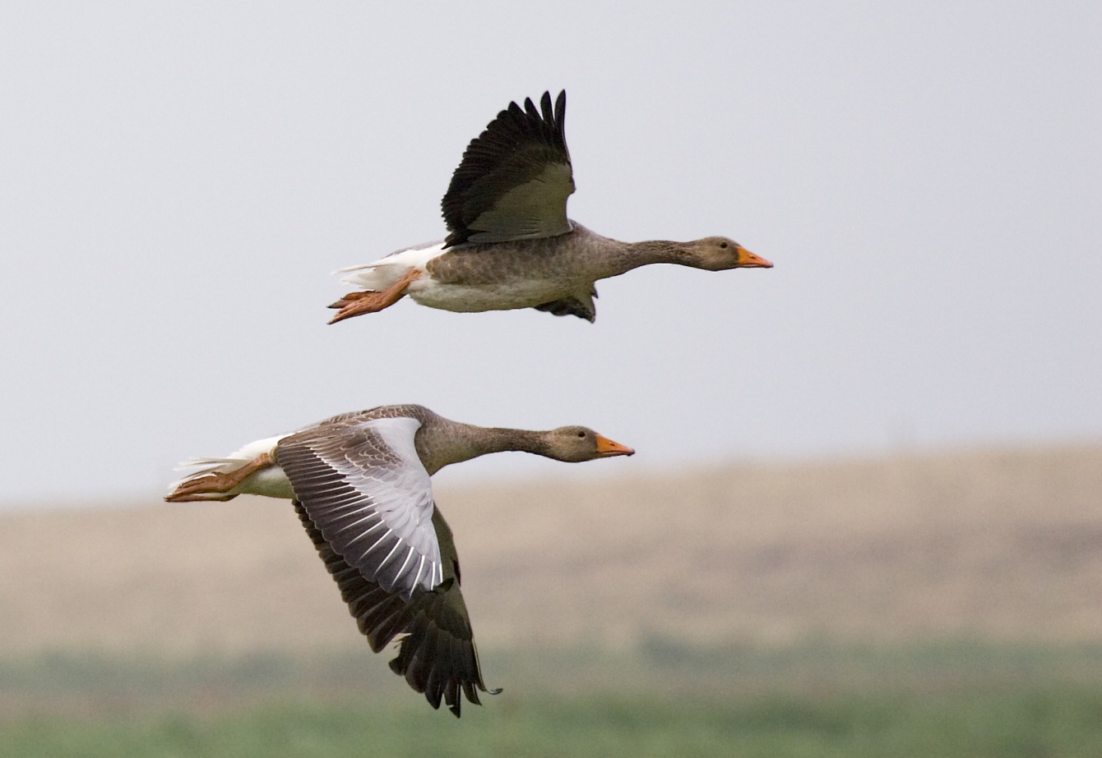
Gęś gęgawa
https://pl.wikipedia.org/wiki/G%C4%99gawa

Slide 19
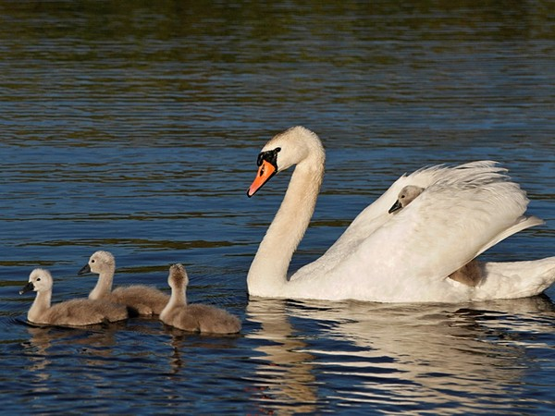
Łabędź niemy
http://wdzydzkipark.pl/wyspy-kompleksu-jezior-wdzydzkich/ostrow-maly/

Slide 20
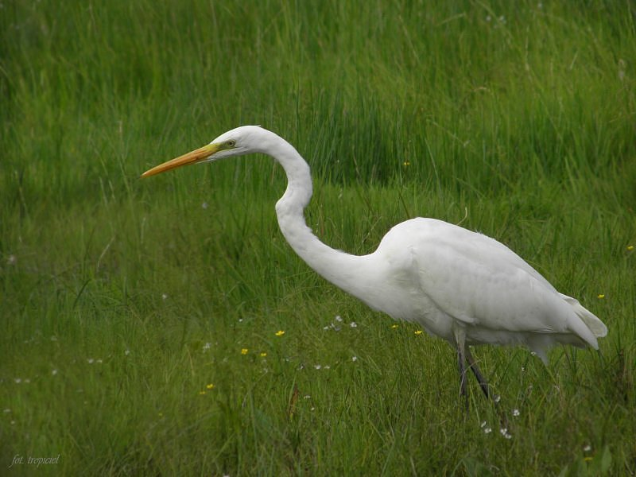
Czapla biała
http://www.garnek.pl/tropiciel/16967088/czapla-biala

Slide 21
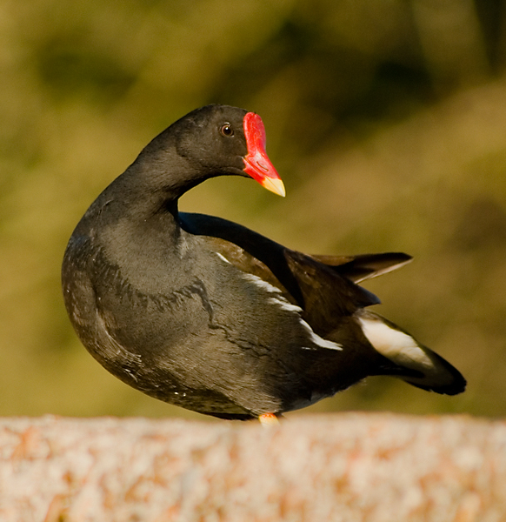
Kokoszka wodna
http://fotogalerie.pl/fotka/2933641236159360s2,slava,kurka-wodna-kokoszka.htm

Slide 22
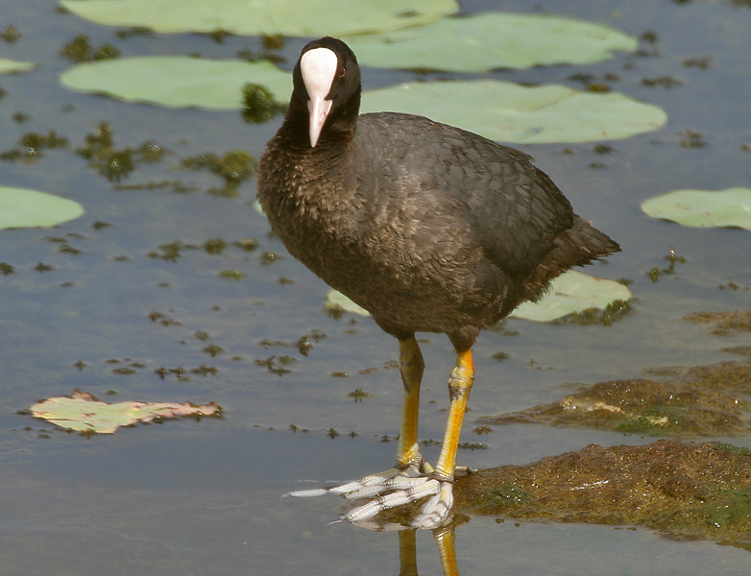
Łyska zwyczajna
https://pl.wikipedia.org/wiki/%C5%81yska_zwyczajna

Slide 23
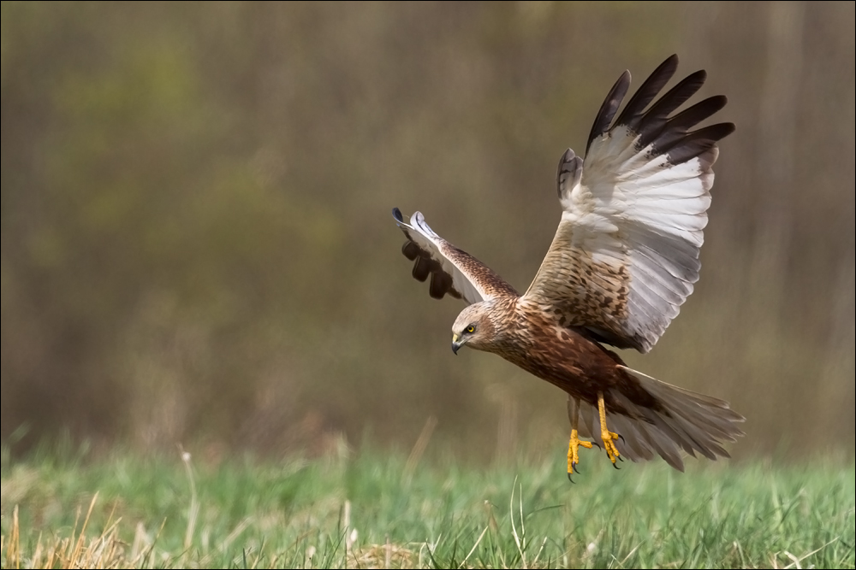
Błotniak
http://www.ptaki.fotolog.pl/72442,kategoria.html

Slide 24
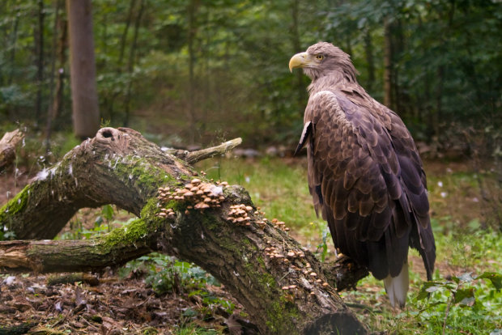
Bielik
http://podroze.gazeta.pl/podroze/56,114158,10804858,polska-najwiekszy-ptak-w-polsce,,9.html

Slide 25
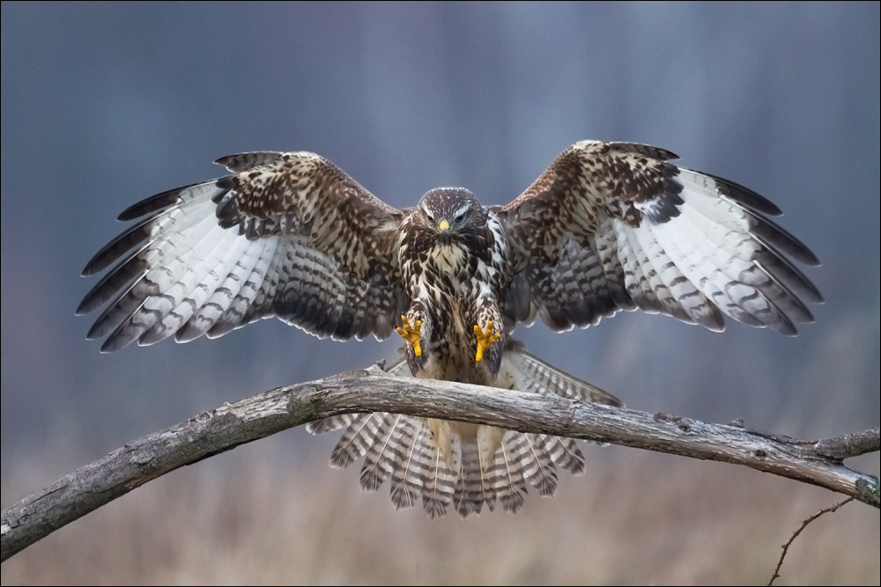
Myszołów
http://www.ptaki.fotolog.pl/72489,kategoria.html

Slide 26
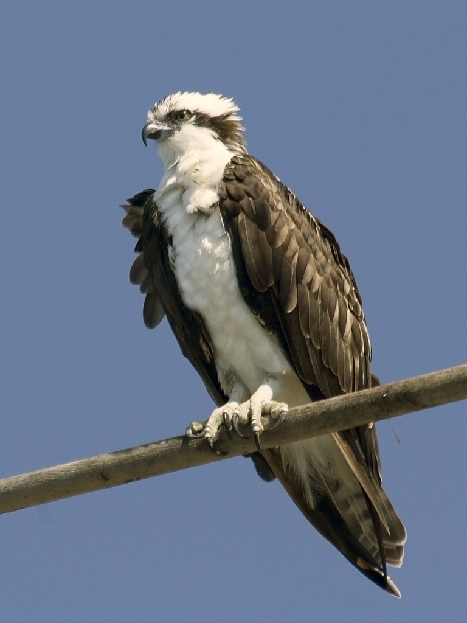
Rybołów
https://pl.wikipedia.org/wiki/Rybo%C5%82%C3%B3w_zwyczajny

Slide 27
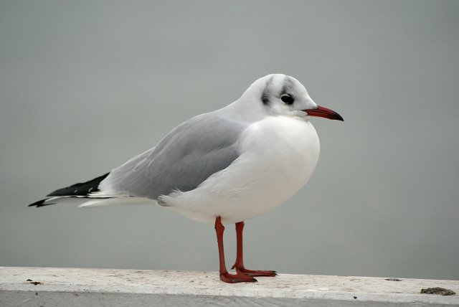
Mewa śmieszka
http://www.garnek.pl/hecioski/4177964/mewa-smieszka

Slide 28
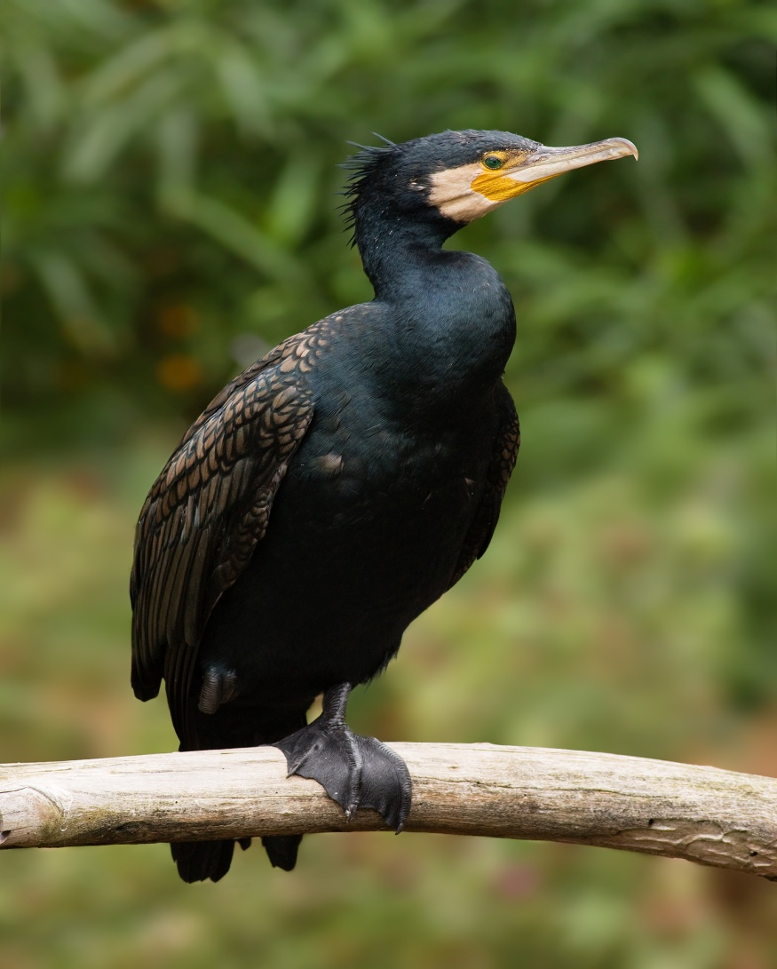
Kormoran
https://pl.wikipedia.org/wiki/Kormoran_zwyczajny

Slide 29
Dziękuję za uwagę

